Slide 1


Valutazione comparativa di pipeline di Retrieval-Augmented Generation (RAG): analisi di tecniche tradizionali, di GraphRAG e ibride
Laureando: Tommaso Martinelli
Relatore: Prof. Fabrizio Montecchiani

Slide 2

Intelligenza Artificiale Generativa
Branca dell'AI che si concentra sulla creazione di contenuti nuovi e realistici, a partire da dati di addestramento esistenti.
Alla base dell'AI generativa ci sono avanzamenti tecnologici come i modelli di linguaggio di grandi dimensioni (LLM) e le reti neurali profonde.
Ha applicazioni in diversi settori, con l'uso più diffuso rappresentato dai chatbot e dagli assistenti virtuali. Questi sistemi sono in grado di rispondere in modo naturale e contestuale alle domande degli utenti.
Le principali sfide riguardano l'integrazione in sistemi esistenti, che può essere complesso, e l'accesso alle informazioni private, poiché questi modelli possono utilizzare solo dati visti durante l’addestramento.

Slide 3



E4 Analytics
Azienda specializzata nello sviluppo di soluzioni basate su intelligenza artificiale generativa.
HPC: infrastrutture di calcolo ad alte prestazioni per supportare modelli linguistici avanzati
LLM on-premise: utilizzo di LLM locali per garantire privacy e sicurezza dei dati.
Piattaforme scalabili: utilizzo di piattaforme progettate appositamente per sviluppo di progetti di AI.

Slide 4



Retrieval-Augmented Generation (RAG)
Tecnica di AI che combina il recupero di informazioni da database o documenti con modelli di linguaggio generativi.
Funzionamento in due fasi:
Recupero delle informazioni:
Dopo la ricezione di un input, ricerca informazioni rilevanti su una base di conoscenza esterna, utilizzando algoritmi di ricerca, solitamente basati su similarità semantica.
Generazione della risposta:
Il modello di linguaggio utilizza le informazioni recuperate per produrre una risposta dettagliata e contestualizzata.

Slide 5
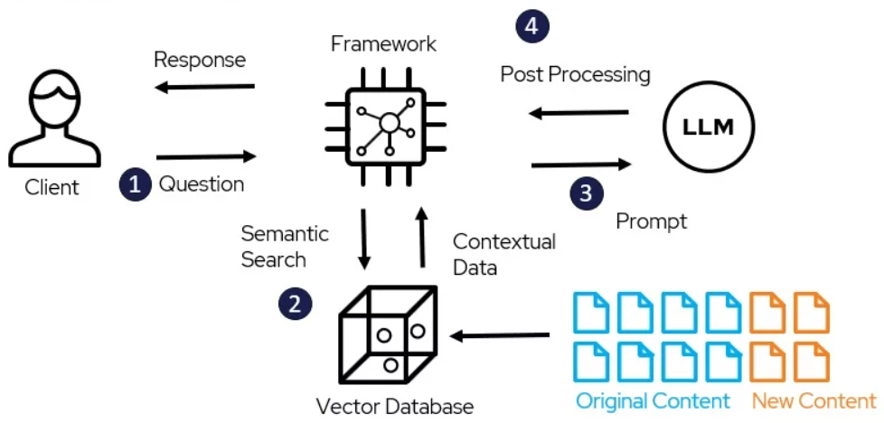
Retrieval-Augmented Generation (RAG)

Slide 6


Retrieval-Augmented Generation (RAG)
Vantaggi
Supera i limiti dei dati di addestramento.
Permette la creazione di chatbot esperti su argomenti specifici.
Efficace per task di question-answering.
Facilità nell’aggiunta di nuove informazioni.
Costi computazionali contenuti.
Limitazioni
Recupero limitato a frammenti o documenti.
Difficoltà nella gestione di dati relazionali e non testuali.
Capacità limitata in caso di informazioni distribuite.
Mancanza di comprensione a livello globale.
Perdita di coerenza in caso di informazioni contrastanti.

Slide 7

Obiettivi della tesi
Superamento delle limitazioni del RAG tradizionale: sperimentare approcci innovativi di Retrieval-Augmented Generation, capaci di estendere le capacità dei sistemi RAG e di affrontare task complessi che richiedono una comprensione approfondita delle relazioni tra dati presenti in chunk o documenti differenti.
Combinazione di strategie per soluzioni ibride: integrare approcci diversi per migliorare i sistemi RAG tradizionali, progettando soluzioni ibride più versatili ed adattabili a diversi contesti e richieste.

Slide 8

GraphRAG: un nuovo approccio per superare i limiti del RAG tradizionale
Si basa sull’integrazione di modelli di generazione del linguaggio con grafi di conoscenza.
Sfrutta la potenza dei grafi di conoscenza, che tramite rappresentazioni strutturate, consentono una integrazione più profonda delle informazioni.
Consente di comprendere e utilizzare relazioni tra dati presenti in frammenti di testo o documenti differenti.
Il grafo offre una visione di insieme sui dati in input ed è inoltre una struttura comprensibile anche dagli umani, migliorando la spiegabilità.

Slide 9
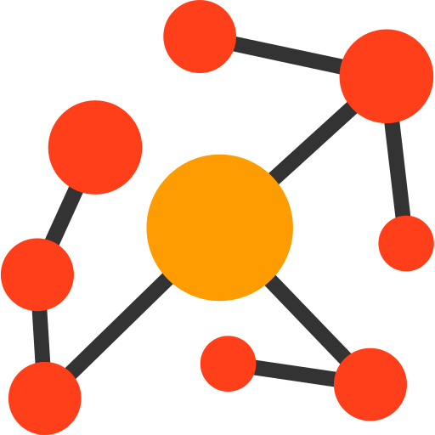




Tecnologie per l’implementazione del GraphRAG
Una delle principali sfide di questo approccio è legata alle tecnologie, non ancora pienamente mature e diffuse.
Sono state esplorate diverse soluzioni presenti sul mercato, valutandole in base a criteri come facilità di integrazione, supporto disponibile e funzionalità offerte.
Tra le tecnologie analizzate, ci sono sia estensioni di database a grafo che framework specifici per il GraphRAG, oltre a librerie di intelligenza artificiale generica.
Tecnologie

Slide 10



Analisi delle tecnologie
Simulazione ragionamento umano
Integrabile con LLM privati
Punto di vista globale
Pipeline personalizzabile
Schema ibrido
Supporto e community

Slide 11
Setup delle pipeline per la fase sperimentale: RAG vs GraphRAG
Implementazione di due pipeline per testare le performance di RAG tradizionale e GraphRAG in un contesto sperimentale.
RAG Tradizionale
Modello: Llama3.1-8B esposto sul cluster aziendale tramite vLLM.
Embedder: Nomic-Embed-Text esposto tramite Ollama.
Framework: LangChain.
Funzionamento: i dati in input vengono trasformati in embeddings e indicizzati in Faiss, venendo poi recuperati tramite similarità vettoriale.
GraphRAG
Modello: Llama3.1-8B esposto sul cluster aziendale tramite vLLM.
Embedder: Nomic-Embed-Text esposto tramite Ollama.
Framework: Microsoft GraphRAG.
Funzionamento: due fasi distinte, una per l’indicizzazione dei dati in una struttura a grafo e una per il recupero delle informazioni rilevanti.

Slide 12
Pipeline di RAG Tradizionale
Indicizzazione documenti
Ricezione query
Recupero informazioni
Generazione risposta
Documenti suddivisi in chunk, trasformati in embeddings e indicizzati in Faiss.
La query utente viene acquisita e trasformata in embeddings.
Utilizzo dell’embedding della query per confrontarlo con quelli dei documenti.
Il LLM riceve in input i chunk recuperati e la query utente, che usa per generare la risposta.

Slide 13
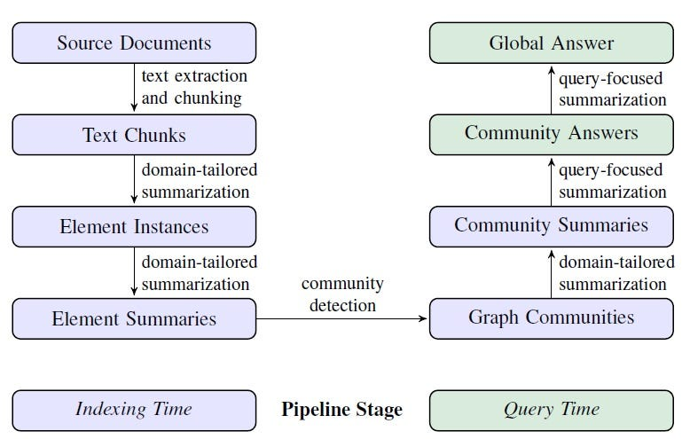
Pipeline di GraphRAG
Una pipeline di GraphRAG si suddivide in due fasi distinte:
Fase di indicizzazione.
Fase di query.
Entrambe le fasi sono sempre presenti e completamente personalizzabili.
Prima di queste si può, opzionalmente, inserire uno step di prompt-tuning.

Slide 14
Pipeline di GraphRAG - Indicizzazione
01
Testo suddiviso in chunk, ciascuno poi analizzato dal LLM, per identificare entità e relazioni. Vengono generati più grafi.
02
I grafi relativi ai singoli chunk vengono uniti in un unico grafo, fondendo entità e relazioni e generando descrizioni riassuntive.
Indicizzazione
03
Rilevazione delle comunità tramite algoritmo di Leiden, che esegue un clustering gerarchico
04
Il LLM genera un report per ogni comunità estratta al punto precedente, usando le informazioni di entità e relazioni.

Slide 15


Pipeline di GraphRAG – Ricerca globale
GraphRAG implementa due differenti motori di query, quello globale è pensato per task di Query-Focused Summarization, o più in generale, per domande che richiedono una comprensione globale.
Funzionamento:
Ricezione della query: in input il sistema riceve la query e opzionalmente la cronologia.
Divisione dei report: vengono raggruppati per essere passati come contesto al LLM.
Generazione di risposte parziali (Map): utilizzando un singolo report come contesto.
Aggregazione (Reduce): le risposte parziali vengono ordinate per importanza e combinate per formare una risposta finale e completa.

Slide 16
Pipeline di GraphRAG – Ricerca locale
Modalità di ricerca per task di Question-Answering classico, combina tecniche tipiche del RAG tradizionale con l’utilizzo del grafo di conoscenza, per rispondere a domande specifiche.
Funzionamento:
Ricezione della query: in input il sistema riceve la query e opzionalmente la cronologia.
Ricerca di entità e chunk rilevanti: vengono ricercate entità correlate alla query, tramite l’utilizzo di un vectordb, poi vengono cercati i chunk collegati.
Creazione di una rete di relazioni ed estrazione dei report: vengono ricercate le relazioni e i report collegati alle entità trovate precdentemente.
Generazione della risposta: tutte le informazioni estratte vengono raggruppate, filtrate, ordinate e utilizzate come contesto per la generazione della risposta finale.

Slide 17
Fase sperimentale
Obiettivo: valutare le performance delle pipeline di RAG Tradizionale e di GraphRAG in contesti reali. Mettendo a confronto i due approcci su task differenti per analizzarne vantaggi e limitazioni.
Test e soluzione finale: condurre il test in modo rigoroso, per ottenere risultati quantitativi e misurabili, con l’obiettivo di ottenere, al termine della sperimentazione, una soluzione completa e integrabile in sistemi reali.

Slide 18
Fase sperimentale – Task affrontati
Question-Answering
Query-Focused Summarization
Task classico per sistemi RAG.
Richiede risposte specifiche e fedeli ai dati in input.
Valuta le capacità delle pipeline di recuperare le informazioni corrette all’interno dei dati e di rispondere a domande precise e puntuali.
Task che simula il ragionamento umano.
Richiede capacità di ragionamento e rielaborazione.
Testa la capacità di integrare informazioni presenti in differenti chunk o documenti e di riassumerle, per rispondere a domande di natura globale.

Slide 19


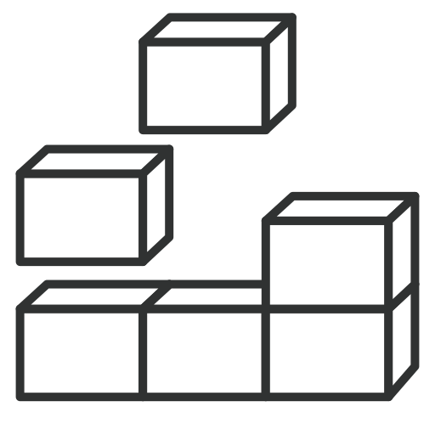
Fase sperimentale – Dati
Dati
utilizzati
Processamento
Generazione
dataset
Set di paper sull’analisi di serie temporali, in formato PDF.
LlamaParse per convertire i pdf in formato txt, mantenendo immagini e tabelle.
Generazione di set di domande globali e locali di test.
Generazione tramite Llama3.1-70B dei golden dataset.

Slide 20

Fase sperimentale – Sistema di valutazione
Con Golden Dataset
Risposte generate confrontate con quelle di riferimento.
Modello giudice: Llama 3.1-70B
Metriche:
- Correctness: correttezza fattuale.
- Completeness: completezza della risposta.
- Relevance: pertinenza alla domanda.
LLM as a Judge

Slide 21
Fase sperimentale – Risultati globali

Slide 22



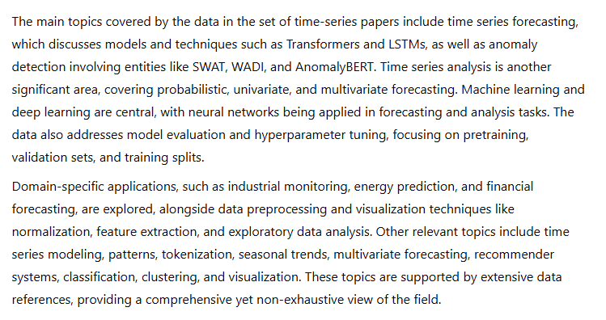
Fase sperimentale – Risultati globali

Slide 23

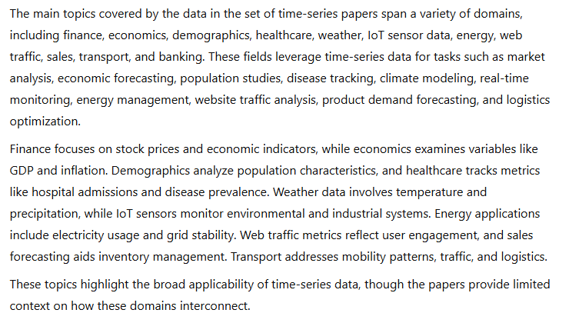
Fase sperimentale – Risultati globali

Slide 24
Fase sperimentale – Risultati locali

Slide 25

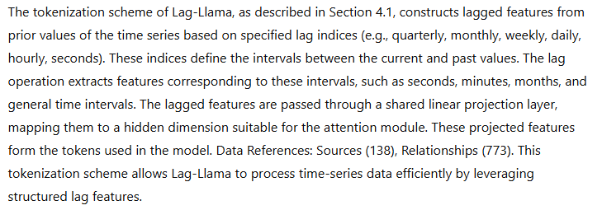
Fase sperimentale – Risultati globali

Slide 26
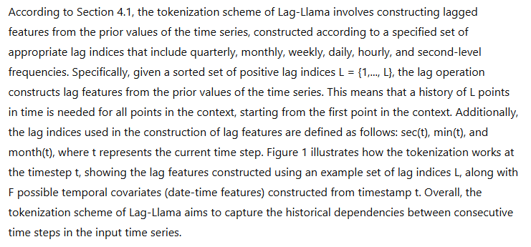
Fase sperimentale – Risultati globali

Slide 27
Fase sperimentale – Risultati
Tempi domande globali
Tempi domande locali

Slide 28
Fase sperimentale – Risultati ed evidenze sperimentali
Prestazioni variabili: la pipeline di RAG tradizionale e di GraphRAG hanno mostrato risultati variabili, senza che emergesse una soluzione universalmente superiore.
Dipendenza dal tipo di task: ciascun sistema eccelle in un task, mostrando dei limiti nell’affrontare l’altro.
Sfida di integrazione: la diversità dei punti di forza indica la necessità di combinare i sistemi per ottenerne uno completo e flessibile.
Soluzione finale: progettazione di un sistema ibrido, capace di utilizzare entrambe le pipeline, integrando i vantaggi di ognuna.

Slide 29


Fase sperimentale – Realizzazione sistema ibrido
Input
utente
Classificatore
LLM
Pipeline di GraphRAG
Pipeline di RAG Tradizionale
L’utente inserisce una domanda sui dati in input.
Un classificatore realizzato con Llama3.1-70B classifica la domanda in globale o locale.
Viene attivata la pipeline più adatta al tipo di domanda in input.

Slide 30
Fase sperimentale – Confronto finale
Sperimentazione della pipeline ibrida : la pipeline viene testata su entrambi i dataset, sia globale che locale, per osservare come si comporta con task di diversa natura. Calcolando successivamente i punteggi medi delle pipeline singole per vedere le prestazioni complessive.
Valutazione e confronto: utilizzo di LLM as a Judge con golden dataset per la valutazione delle risposte, al fine di confrontare i punteggi ottenuti per le varie metriche, con quelli medi ottenuti dalle pipeline singole.

Slide 31
Fase sperimentale – Confronto finale

Slide 32
Conclusioni
Soluzione ibrida promettente: ha mostrato risultati significativi, migliorando le prestazioni rispetto ai singoli approcci. Può rappresentare un solido punto di partenza per lo sviluppo di applicazioni reali che possano integrare i due approcci contemporaneamente.
Approccio GraphRAG valido: si dimostra un approccio promettente, aprendo all’uso di sistemi RAG per task complessi e non affrontabili con RAG tradizionale.
Risultati indicativi: i risultati possono essere considerati indicativi, ma non definitivi. Per una valutazione completa, sarebbero necessarie sperimentazioni ulteriori, con dati reali, LLM diversi e sistemi RAG più avanzati.

Slide 33
Conclusioni – Sviluppi futuri
Sperimentazione con tecniche e tecnologie diverse: necessarie per ottenere risultati aggiuntivi.
Possono essere utilizzati:
- LLM più performanti.
- Sistemi di RAG più evoluti.
- Tecnologie alternative per il GraphRAG.
- Soluzioni differenti per la realizzazione del sistema ibrido.
Rilascio del sistema ibrido su una infrastruttura a microservizi: passando dal prototipo locale ad una architettura ottimizzata per un ambiente di produzione, permettendo di gestire i componenti come servizi separati e indipendenti.

Slide 34
Grazie per l’attenzione!
Laureando: Tommaso Martinelli
Relatore: Prof. Fabrizio Montecchiani

